Slide 1
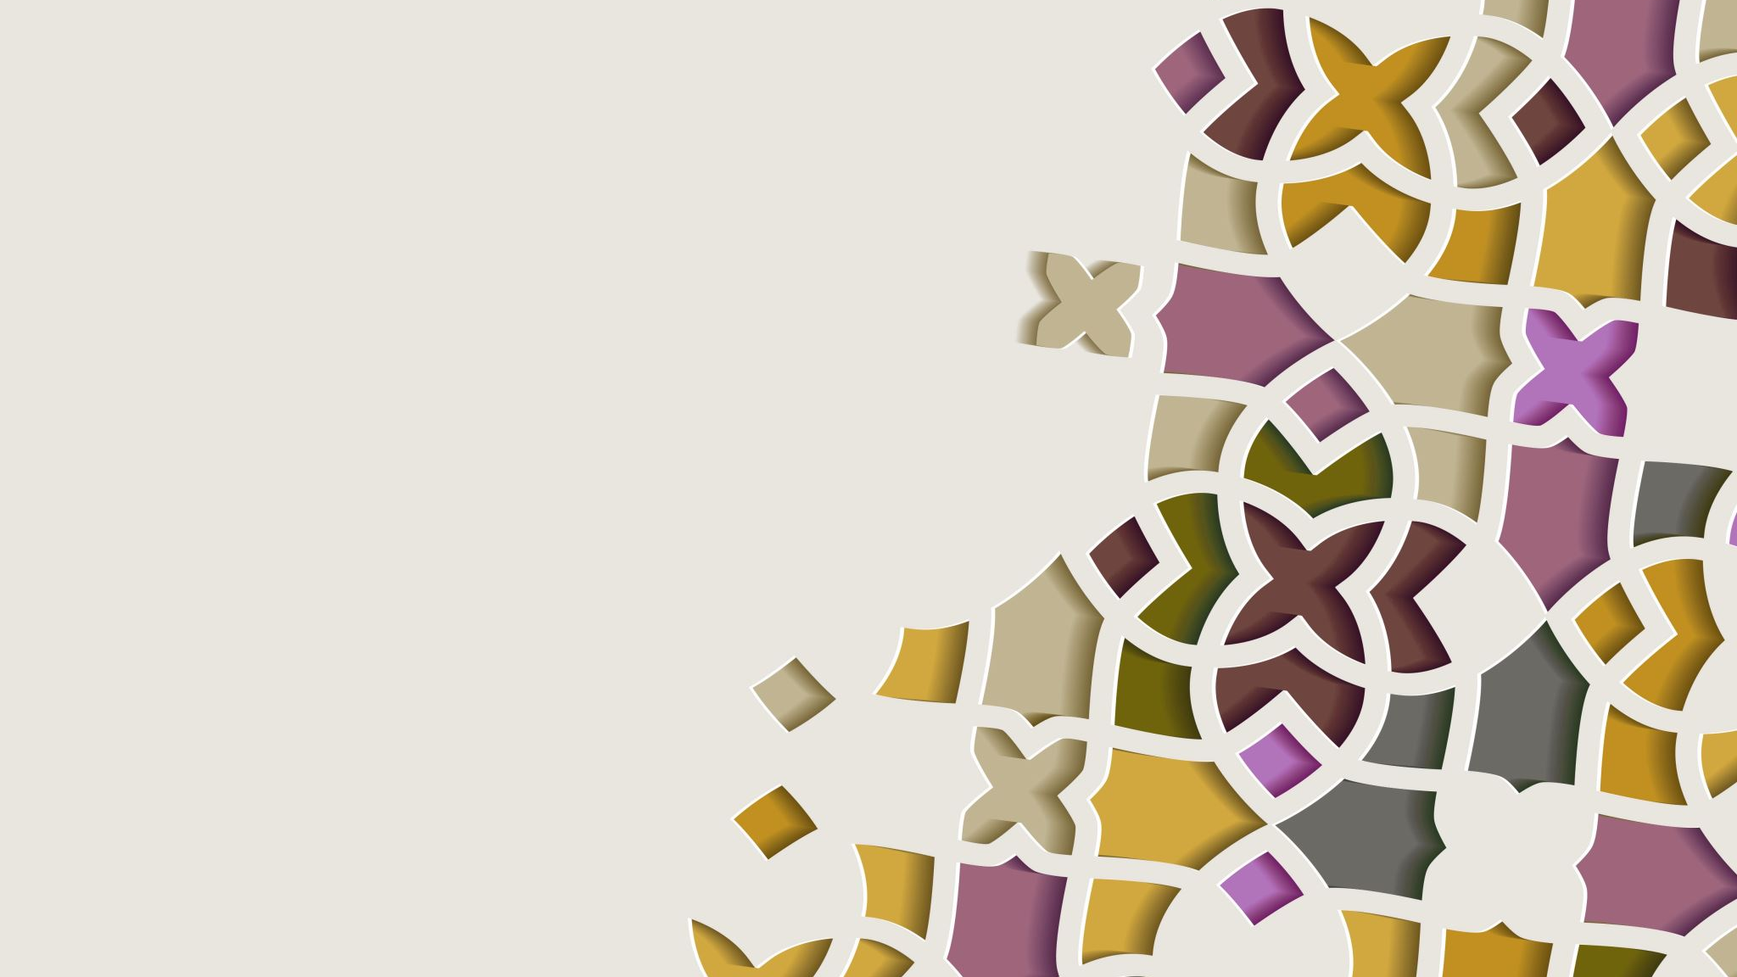
Društveni vidovi starenja

Slide 2
Podjela prema klasifikaciji UN-a obzirom na udio osoba starijih od 65 godina života u ukupnom broju stanovnika
Zrelim stanovništvom koje imaju 4 - 6% stanovnika stariji od 65 godina
Starim stanovništvom 6 - 10 %
Vrlo starim stanovništvom koji imaju više od 10 %

Slide 3
Demografija
je znanost o stanovništvu koja istražuje i proučava zakonitosti i pravilnosti u kretanju stanovništva
Utvrđuje međuodnose kretanja stanovništva s drugim društvenim i gospodarskim pojavama
u Hrvatskoj je udio starijih od 65 godina iznosi 17,7%

Slide 4
Demografsko starenje
Označuje promjene u dobnoj strukturi stanovnika, koje se očituje smanjenjem broja mladih i rastom broja starijih osoba, a tome pridonosi
- pad fertiliteta
- mortalitet
- emigracija

Slide 5
Indeks starenja – omjer starog i mladog stanovništva
prema SZO postotni je udio starijih od 60 godina s obzirom na broj osoba od 0 do 19 godina
Granična vrijednost indeksa je 40 %

Slide 6
Procjena očekivanog trajanja života u RH iznosi 79,9 godina za žene i 72,9 godina za muškarce

Slide 7
U Hrvatskoj se bilježi konstantan demografski trend povećanja populacije starijih osoba, što ima značajne implikacije na gospodarstveni sustav, zdravstveni i mirovinski sustav, sustav socijalne skrbi
Ekonomsko opterećenje društva proizlazi iz povećanog broja umirovljenika s obzirom na broj radno aktivnih osoba

Slide 8
reforme socijalne skrbi i zdravstvenoga sustava omogućava kvalitativno drukčiji, u nekim segmentima i posve različit odnos prema starijima kako se taj dio društva ne bi osjećao suvišnim i odbačenim od obitelji i društva
te kako bi se našli odgovori na sve složenija i aktualnija socijalna, zdravstvena, pravna, ekonomska i etička pitanja

Slide 9
Uspješno starenje
Odsutnost bolesti i nesposobnosti
Očuvana kognitivna i tjelesna sposobnost
Aktivno sudjelovanje u životu

Slide 10
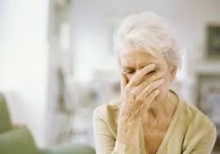
Starenje je proces tijekom kojega se događaju promjene u funkciji dobi. Razlikuju se tri osnovna vida starenja:
Biološko - usporavanje i opadanje u funkcijama organizma tijekom vremena
Socijalno - promjene u odnosu pojedinca koji stari i društva u kojem živi
Psihološko - promjene u psihičkim funkcijama i prilagodba ličnosti na starenje

